Slide 1
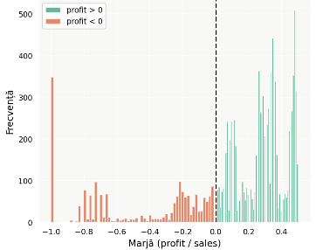
Profit Prediction Engine
Putem prezice profitul unei comenzi
de produse inainte ca ea sa aiba loc?
Utilizaraa Machine Learning (XGBoost & MLP)
pentru modelarea profitului previzionat

Slide 2
Obiectivele Proiectului
➡️ Problema: Predictia profitului este dificila din cauza variatiilor de discount si sezonalitate
➡️ Solutia: Un pipeline bazat pe comportamentul clientului, cu ‘zero-leakage’ (viitor strict izolat de trecut)
➡️ Obiectiv: Modelare Machine Learning pentru prezicerea profitul viitor al unei comenzi, folosind:
istoricul clientului
tipul produsului
discount
regiune
Sezonalitate
➡️ Beneficii: Modelul poate fi folosit pentru:
optimizarea preturilor
managementul discounturilor
controlul riscului tranzactiilor.

Slide 3
Datasetul utilizat
➡️ Dataset
- sursa: ‘superstore dataset’, kaggle.com
https://www.kaggle.com/datasets/vivek468/superstore-dataset-final/data
- randuri, coloane: (9994, 21),
- order_id unice: 5009
- celule cu valori nule: 0
- fiecare customer_id are un customer_name unic

Slide 4
Pre-procesarea datelor
➡️ Pre-procesari efectuate:
- numele atributelor rescrise fara spatii
- coloana ‘customer_name’ eliminata fiind redundanta
- coloana ‘country’ elminata avand valoare unica
- 7 coloane noi : an, luna zi, delay: derivate din ‘order_date_, ‘shipment_date’
- 2 coloane noi : profit_per_unit, sales_per_unit: raportul dintre ‘profit’, respectiv ‘sales’ si ‘quantity’

Slide 5
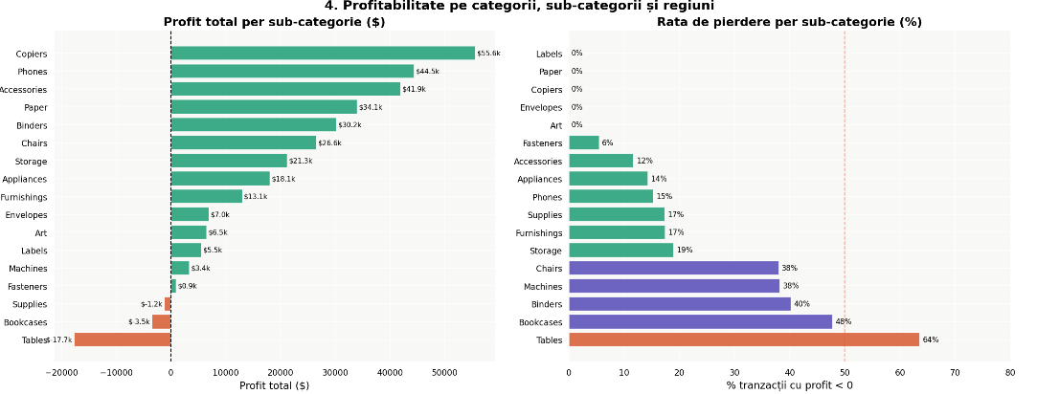
EDA -Exporatory Data Analysis (1)

Slide 6
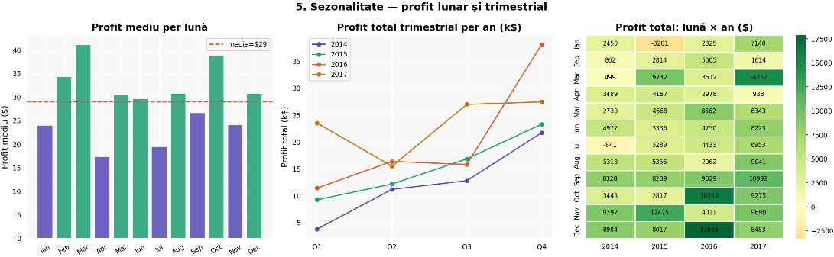
EDA -Exporatory Data Analysis (2)

Slide 7
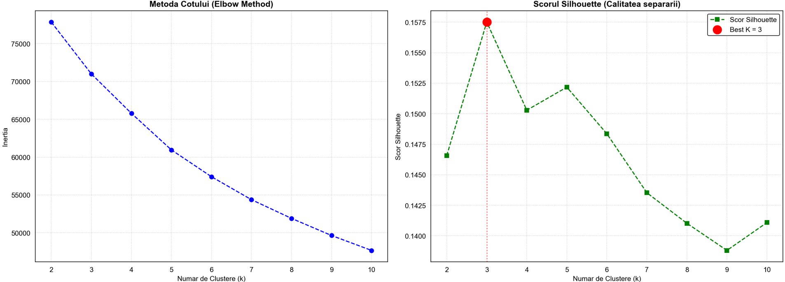
EDA -Exporatory Data Analysis (3)
➡️ Clustering (K-means)
➡️ 337 de product_name diferite pentru 32 de product_id: (EDA)
index product_id product_name
2471 FUR-BO-10002213 Sauder Forest Hills Library, Woodland Oak Finish
2115 FUR-BO-10002213 DMI Eclipse Executive Suite Bookcases
... ... ...
➡️ 314 de product_id diferite pentru cele 16 de product_name (EDA)
index product_name product_id
985 #10- 4 1/8" x 9 1/2" Recycled Envelopes OFF-EN-10000461
1989 #10- 4 1/8" x 9 1/2" Recycled Envelopes OFF-EN-10000781
……. …….

Slide 8
Arhitectura Datelor
➡️ Conceptul ‘Zero-Leakage’:
- Datele impartite relativ uniform pe ani, datele din anul anuterior nu contamineaza anul curent
➡️ Train (2014-2016):
- Antrenarea pe trecutul cunoscut (80% din datele istorice)
➡️ Test (2014-2016):
- Validare interna (20% din datele istorice)
➡️ Blind Set (2017):
- Simularea productiei reale pe un an complet necunoscut modelului

Slide 9
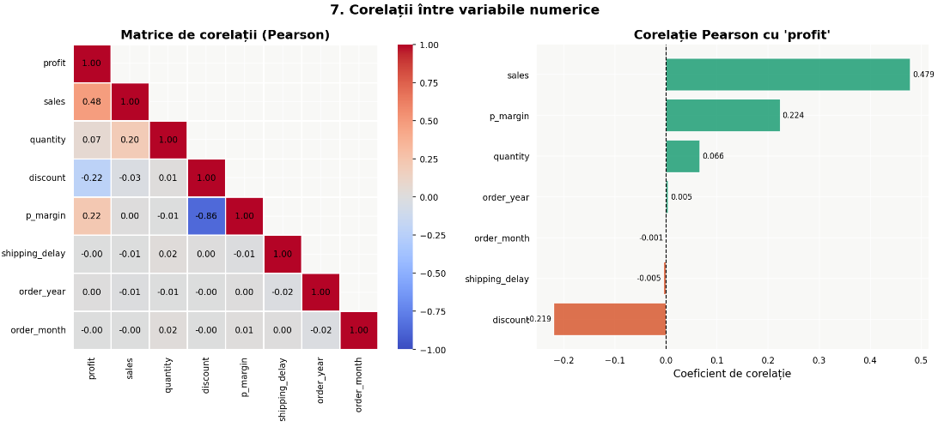
Insights: Factorii Determinanti

Slide 10
Pipeline: Memorie model
➡️ Identificarea unor tipare: cei mai puternici predictor ai profitului:
profilul istoric al clientului (avg_margin, loss_rate, tenure)
profitul mediu calculat pe 4 niveluri (sub-categorie × regiune, categorie, produs, sezon)
➡️ Procesarea Discount si Profit la nivel de client
relatia discount-profit invers proportionala (e.g. disc ≥ 30%= 91.6% pierdere) -> high_disc_pct, zero_disc_pct și discount_sq
tranzactiile agregate la nivel customer × an × regiune × sub-categorie
winzorizare (percentile 1–99% din train)
transformare Yeo-Johnson pentru stabilizarea gradientilor (comprimarea cozilor distributiei)
➡️ Mecanism fallback:
pentru tranzactiile noi (e.g.2017), folosim profitul mediu istoric agregat pentru a evita predictiile oarbe: p_last, margin_trend și profit_last utilizeaza istoricul clientului prin shift strict retroactiv = no-leakage

Slide 11
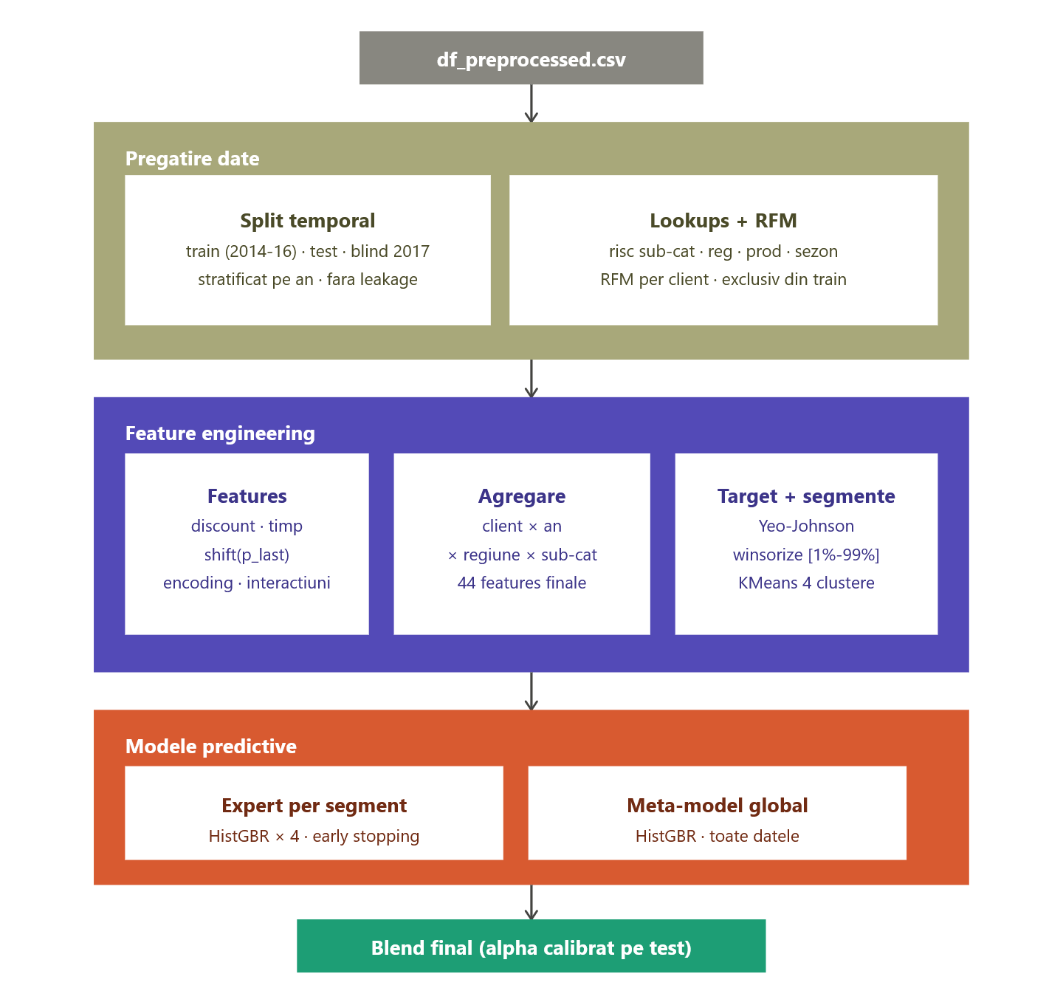
Model
➡️ Profil Client RFM
- Recent, Frecvent, Monetar
➡️ Lista de features
- 44 de features
➡️ Impactul Discountului
- prag 30%
➡️ Agregarea Datelor
- Client × An × Regiune × Sub-Categorie
➡️ Winsorize:
- percentilele 1% si 99%
➡️ 4 Clustere (K-Means)
- profitabili
- discount mare
- ocasionali
- volum mare, marja medie
➡️ HistGBRegressor
- max_iter=1500, max_depth=5
- learning_rate=0.01
- early-stopping pe neg_mae

Slide 12
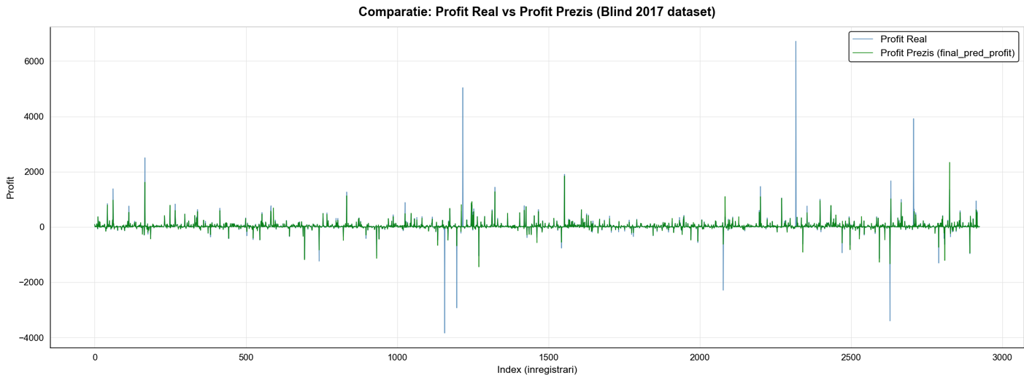
Rezulte: Performanta si Validare
METRICA | TEST (2014-16) | BLIND (2017)
-----------------------------------------------------------------------------------------------------------------------
Expert per-segment R2=0.8106 MAE=$11.99 | R2=0.3916 MAE=$18.22
Meta-model global R2=0.9543 MAE=$6.93 | R2=0.9801 MAE=$6.81
BLEND FINAL R2=0.9275 MAE=$8.31 | R2=0.8184 MAE=$11.79
✅ Gap R² (test - blind): 10.91%; modelul este stabil, nu exista overfitting!!
PERFORMANTA PE ANI (diagnostic temporal):
2014 [train] R2= 0.8633 | MAE= 7.75$ | MedMAE= 0.49$ | Profit mediu= 27.00$
2015 [train] R2= 0.9763 | MAE= 4.90$ | MedMAE= 0.50$ | Profit mediu= 31.83$
2016 [train] R2= 0.8321 | MAE= 9.05$ | MedMAE= 0.45$ | Profit mediu= 34.34$
2017 [blind] R2= 0.8184 | MAE= 11.79$ | MedMAE= 0.74$ | Profit mediu= 31.93$

Slide 13
Concluzii si Implementare in Business
➡️ Automatizare: Modelul poate fi integrat intr-un sistem de aprobare a discounturilor
➡️ Predictibilitate: Identificarea timpurie a segmentelor de clienti care erodeaza profitul
➡️ Scalabilitate: Logica poate fi extinsa la noi regiuni sau categorii de produse

